Slide 1
PREVENCIÓN Y SEGURIDAD EN LA ESCUELA
4 BÁSICO

Slide 2
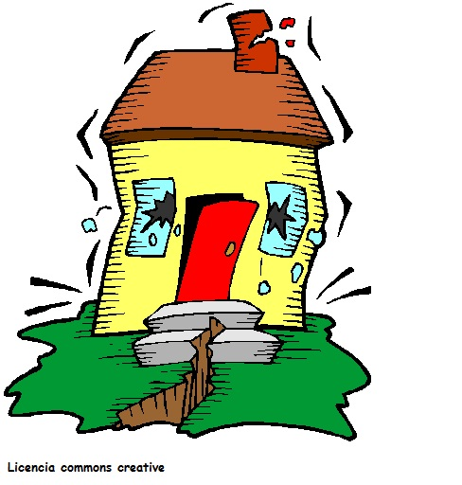
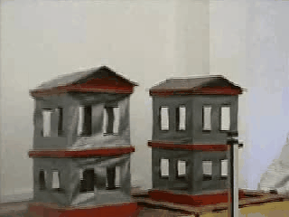
¿Has sentido un temblor?

Slide 3
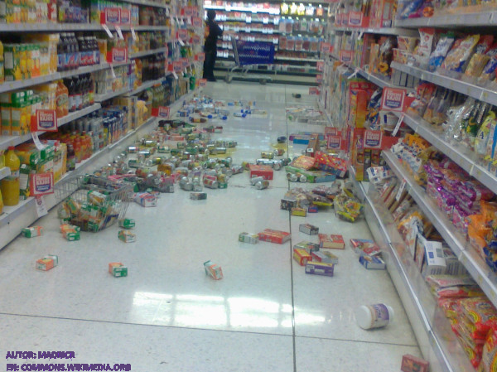
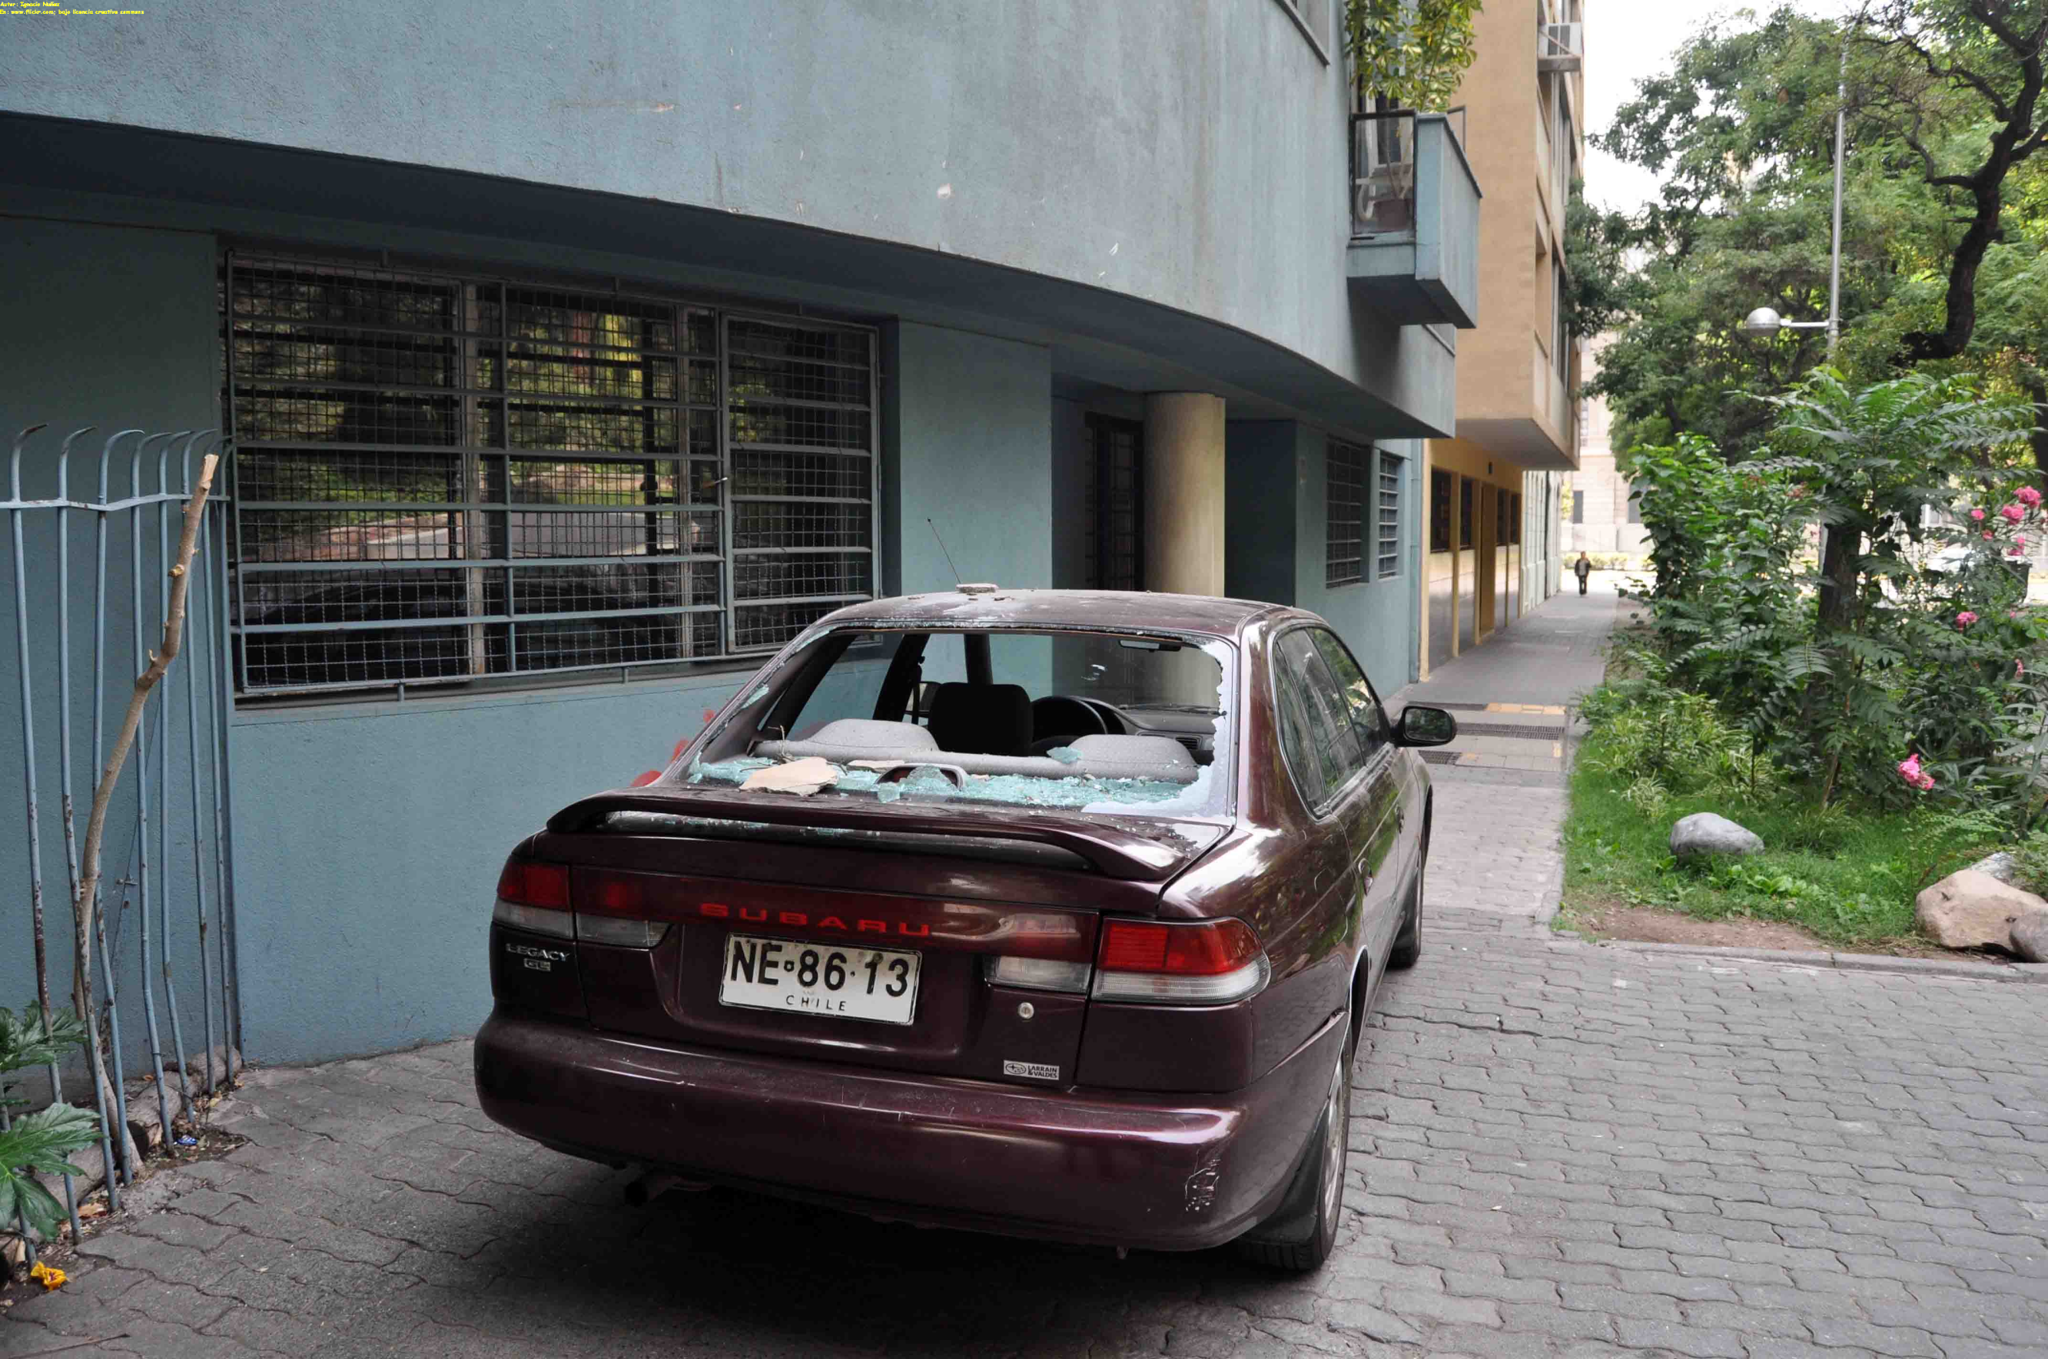
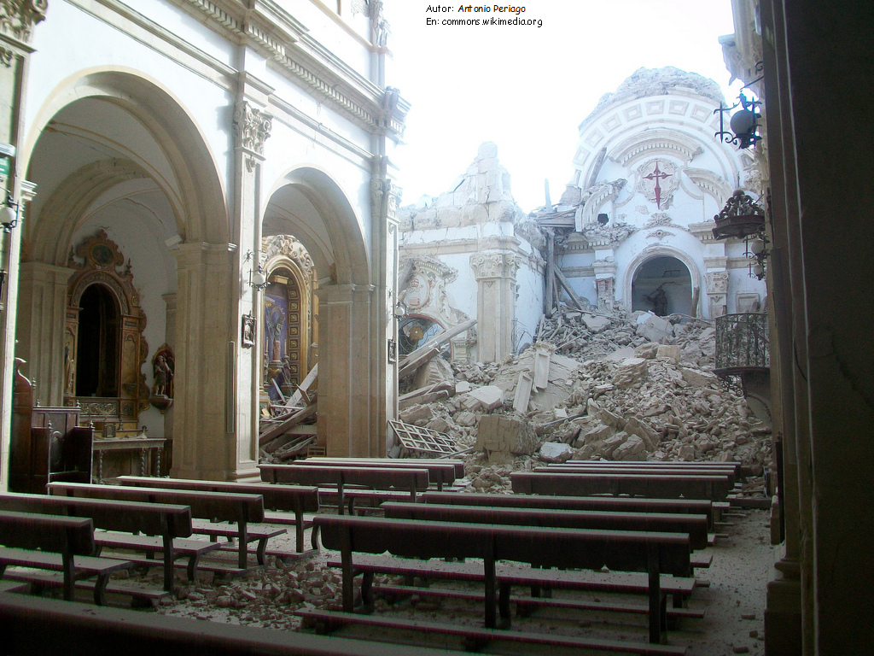
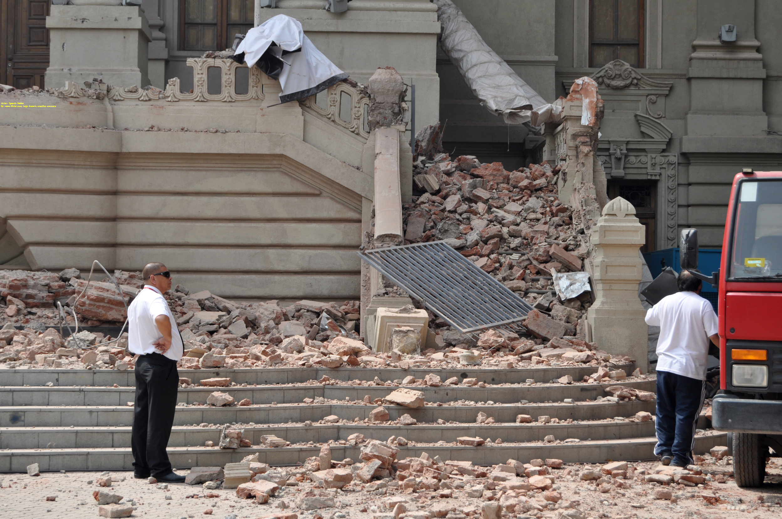
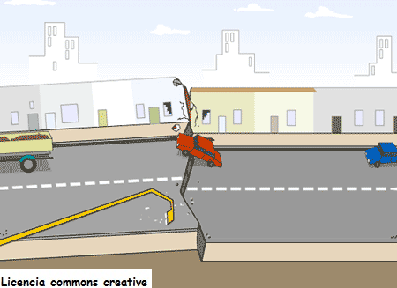
Los temblores muy fuerte se llaman terremotos. Mira algunas cosas que suceden con los terremotos:

Slide 4
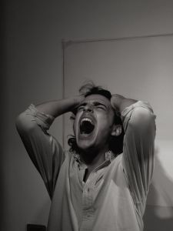
¿Qué NO debemos hacer en caso de temblor o terremoto?
¡NUNCA ENTRAR EN PÁNICO NI PERDER EL CONTROL!

Slide 5
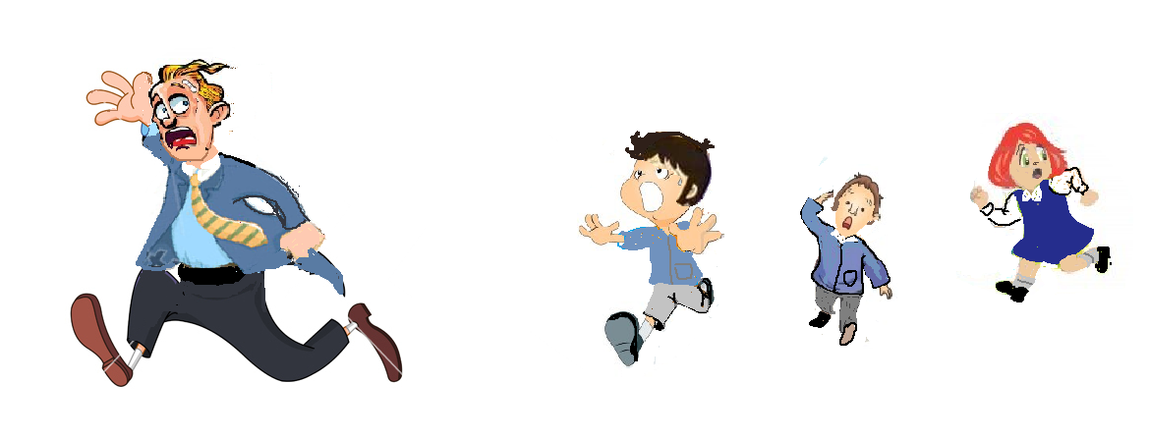
¡ Nunca salgan corriendo !

Slide 6
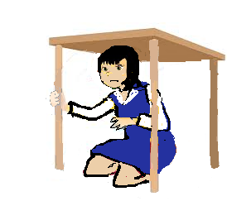
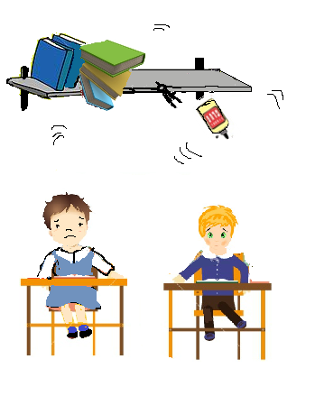
¿Qué deben hacer?
Deben protegerse debajo de la mesa. Sujétense firme con la pata de la mesa.

Slide 7
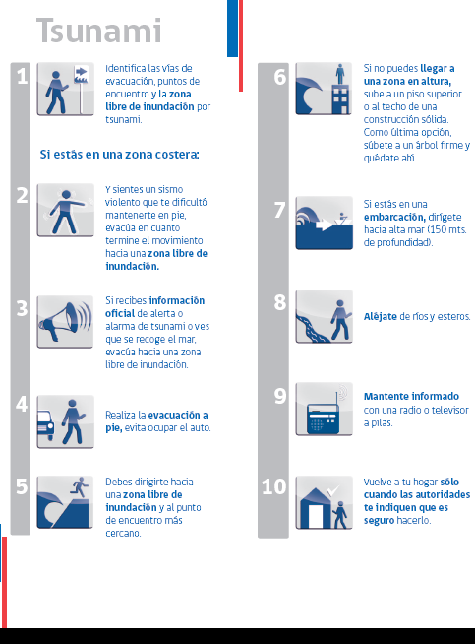
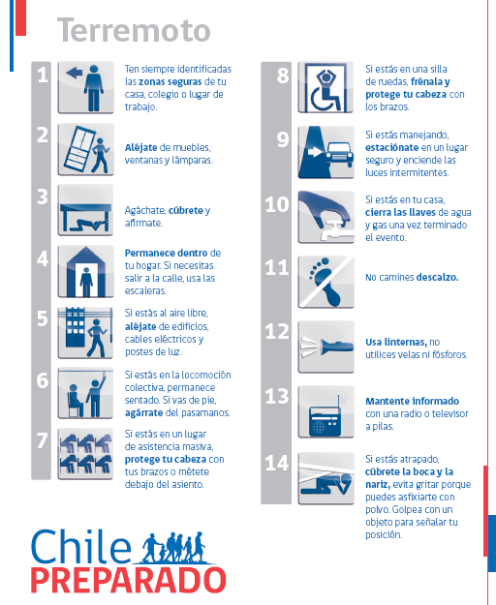
Consejos de la ONEMI

